Slide 1
LE RUCHER DE CHAMP-RUTI

Slide 2
C’est LA COMPREHENSION DE LA NATURE
Une association qui permet de découvrir la vie des abeilles, leur vie en société, et mieux comprendre la nature qui nous entoure, les plantes, les fleurs, les saisons,….
Une approche territoriale Vaulnaveys – St Martin d’Uriage
ruchercollectif@gmail.com

Slide 3
C’est UN RUCHER ECOLE OUVERT A TOUS

Slide 4
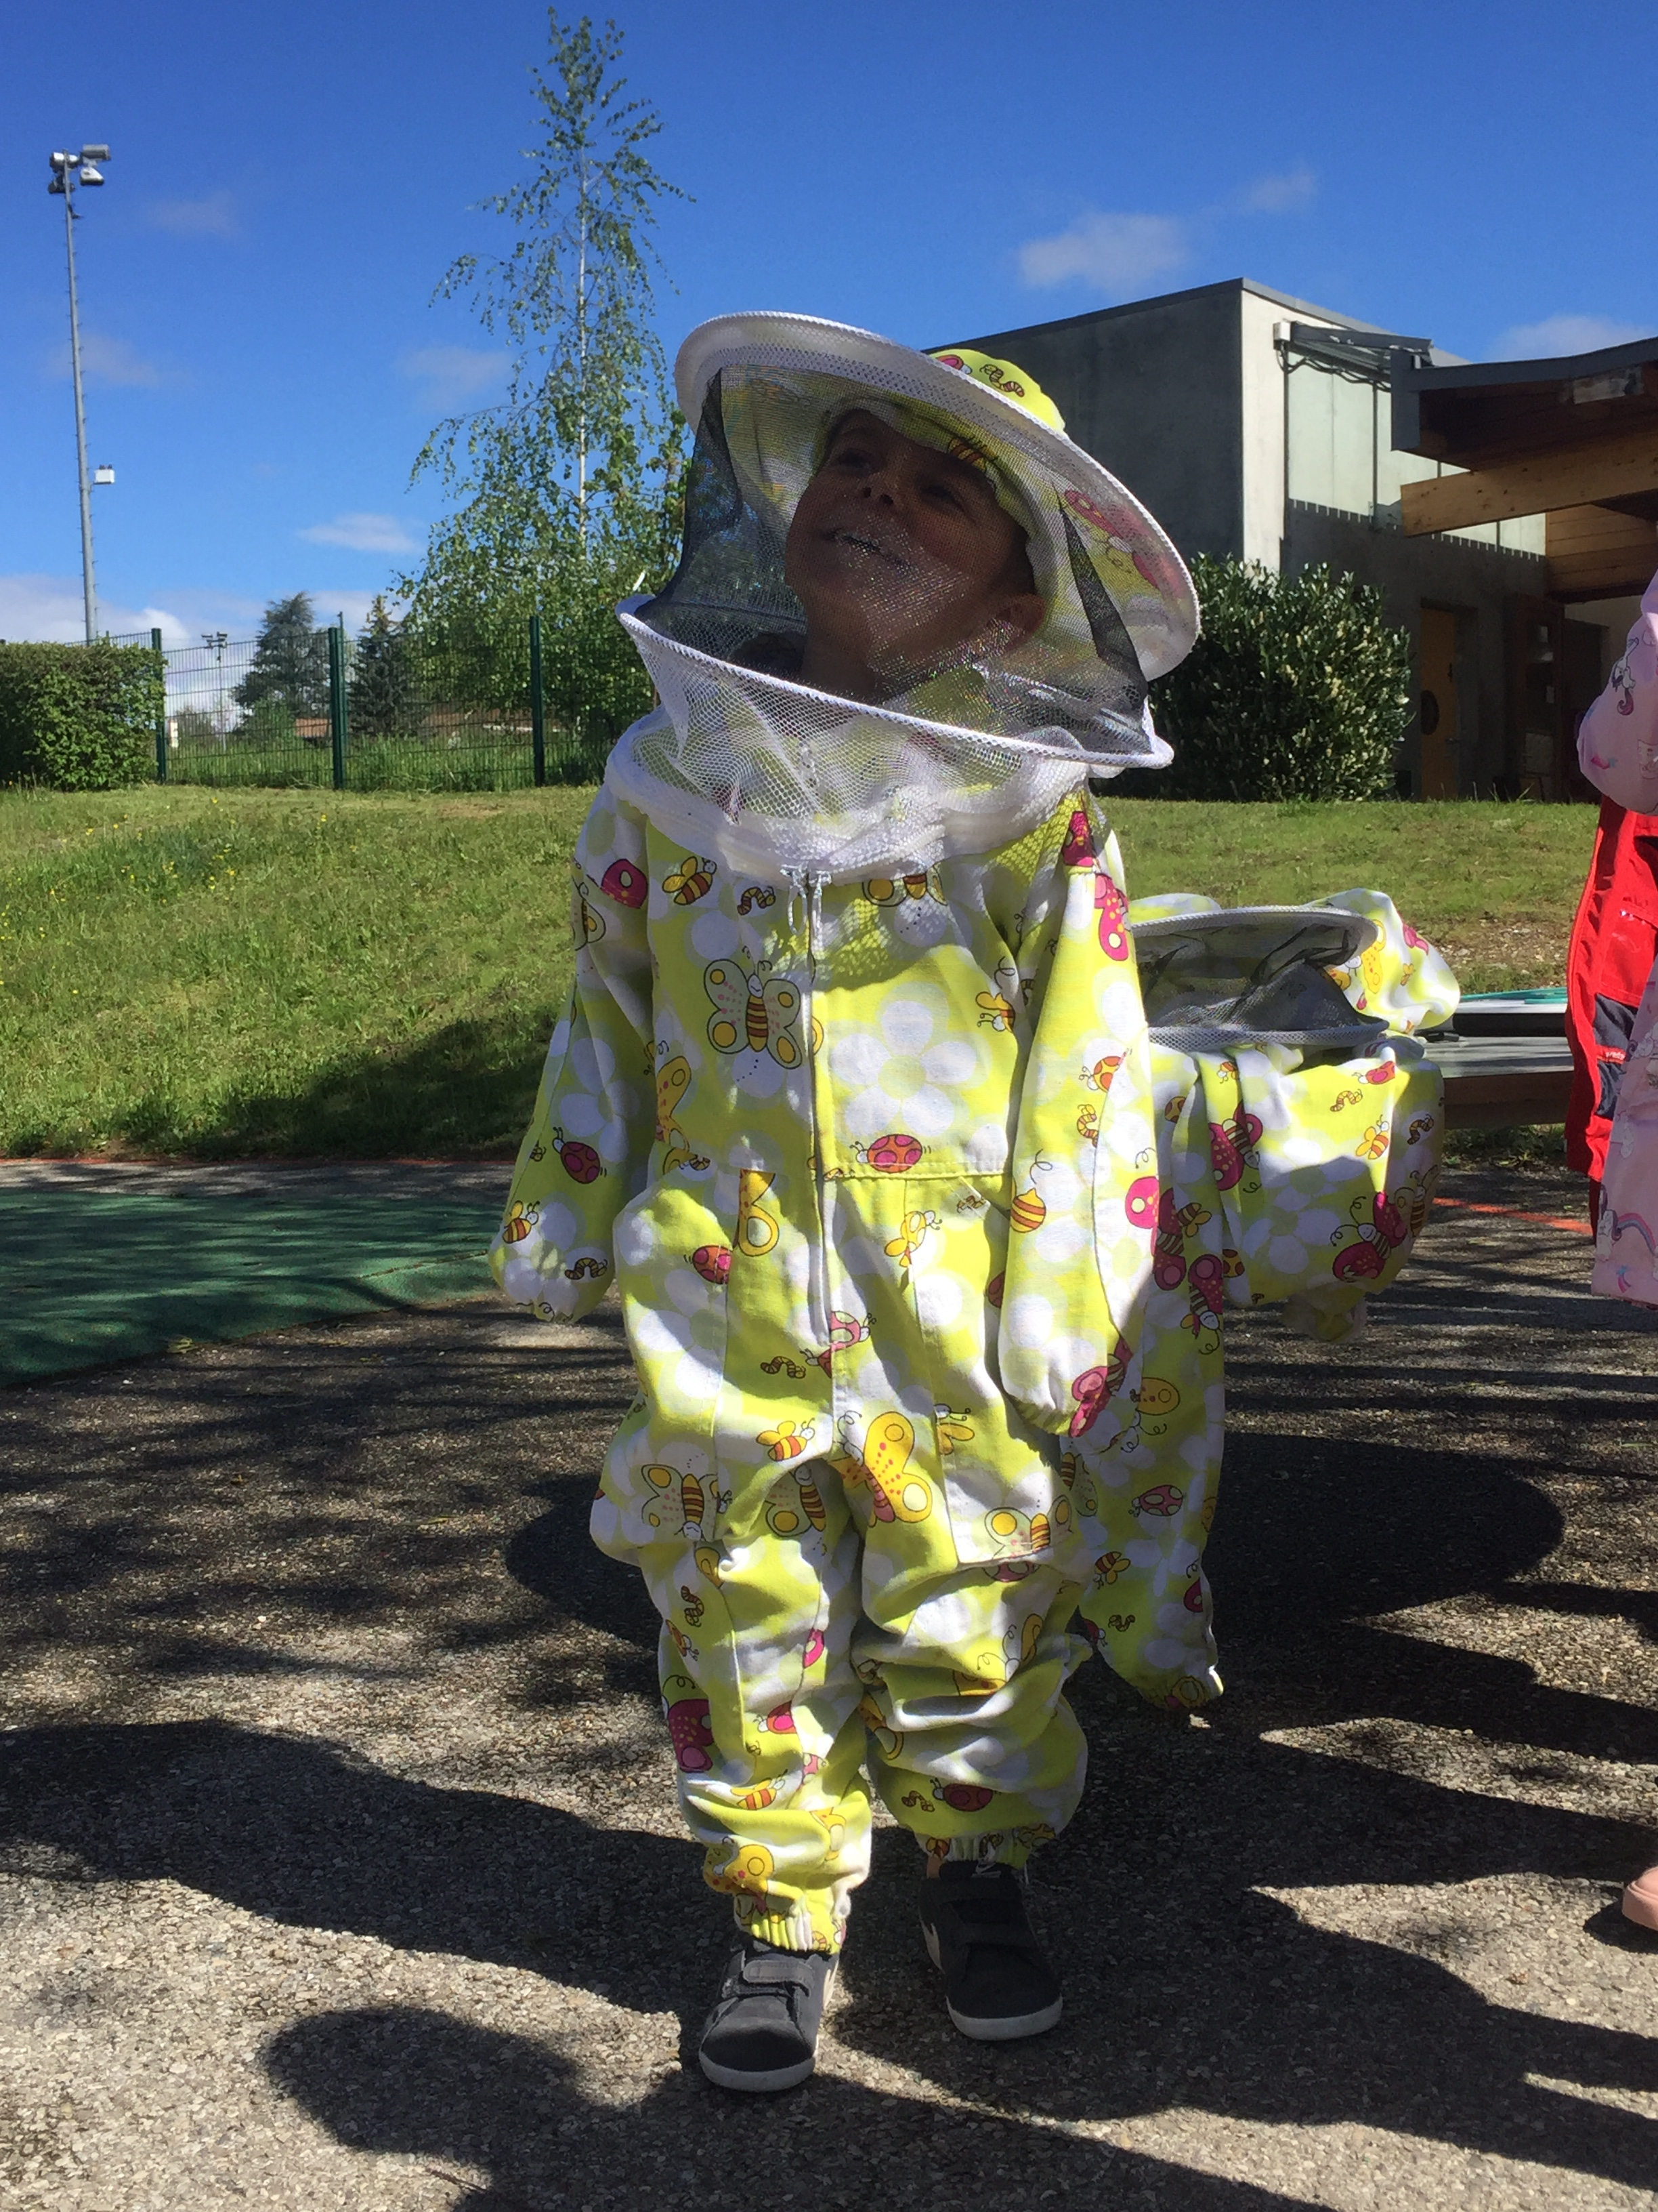
Ce sont 25 MEMBRES ACTIFS ET HEUREUX DE PARTAGER LEUR EXPERIENCE

Slide 5
Et qui VOUS ACCOMPAGNERONT POUR FAIRE VOTRE MIEL DE MONTAGNE

